Slide 1
TERRITORIO
Política y Legislación Ambiental
Alejandro Muñoz
Melissa Muñoz
Nathaly Palacio

Slide 2



CONSERVACION PRIVADA Y VOLUNTARIA
Son pioneros en GAP
Pionero de manera privada

Slide 3
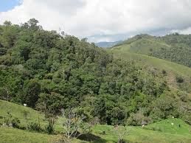



RNSC Según ley 99 del 93
Se busca manejarlo bajo principios de sustentabilidad en cuanto a recursos naturales
Expropiación
Áreas de un predio con muestra de ecosistema natural
CONSERVACION

